Slide 1
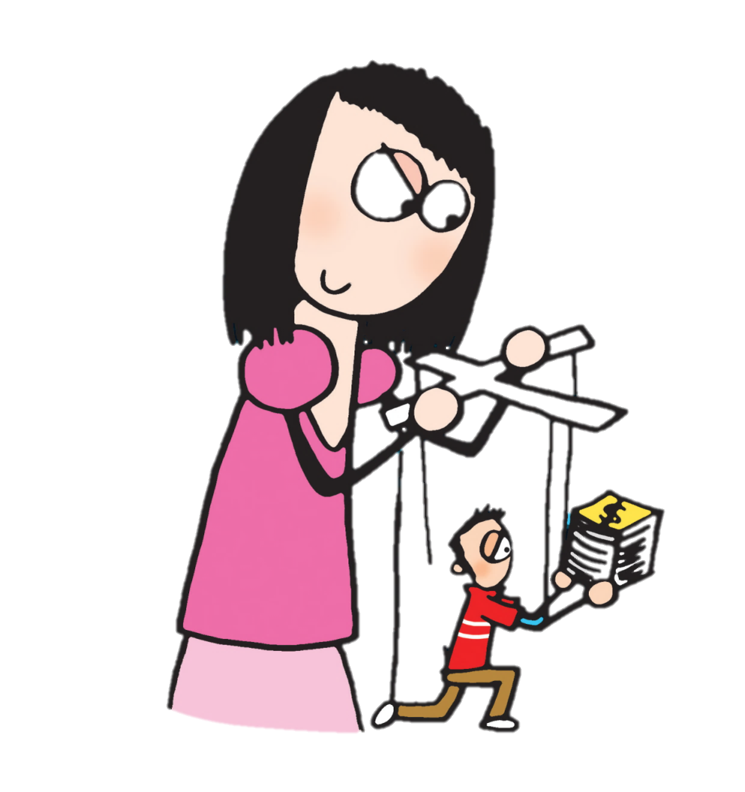
生活事件事例
「愛情追兵」
價值觀教育（性教育）
初中至高中
教育局 課程發展處
德育、公民及國民教育組製作
2021年4月
此學與教資源由香港家庭計劃指導會策劃編寫，
經教育局課程發展處調適整理

Slide 2
學習重點
活動概要： | 通過情境討論及反思問題，教導學生戀愛關係中的正向價值觀，學習與人相處時要保持理性、平等，以及互相尊重。
學習目標： | 1. 培養學生持守正面價值觀，以理性和尊重 的態度建立健康的人際關係。 2. 讓學生在與人交往時多加反思，掌握回應 及拒絕別人無理要求的溝通技巧，避免傷 害自己及別人。
價值觀和 態度： | 自愛、尊重、理性、責任感
圖片來源: http://www.freepik.com

Slide 3
理想情人？
明明是校內的萬人迷。文文一向傾慕明明，希望可以與明明發展成情侶。
近日，明明對文文提出不同的要求……

Slide 4
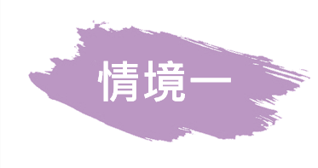

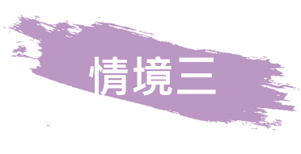
一天，明明對文文說：
「功課太多，時間太少……
你可以代我做功課嗎？」
一天，明明這樣說：
「最近我愛上那新開台式飲品店的芝士奶蓋拿鐵，可惜學校午膳時間短，飲品店又要排長龍。如果有人跟我一樣有品味，每天午飯買一杯回校請我喝就好啦！」
一天，明明對文文說：
「文文，我又失戀啦，家人全都外出，現在只有我一個人在家，很悶啊。我知道明天第一天考試，你答應了父母在家温習，收復上次成績退步的失地，但為了我，你可以放下書本，到我家裡來陪我嗎？」

Slide 5
理想情人？
以上三個情境，若你是文文，你會如何回應？
滿足對方的要求，你需要付出什麼？
這些要求是否合理？
這些要求對你有什麼影響？
如果對方的要求持續不斷，而且越來越多，你應該如何應對？

Slide 6
一天，明明對文文說：
「功課太多，時間太少……
你可以代我做功課嗎？」
思考角度 | 示例
付出
合理
影響
持續不斷如何應對
文文要付出精神和時間替明明做功課
對方如果沒有親自完成，仍會不明白有關課題，有違學習的意義
文文以為幫了明明，結果反而害了對方
假如文文幫明明做功課……
時間：自己做功課的時間／休息時間減少
心理壓力：若被老師發現，影響個人操行表現
助長歪風：變相鼓勵明明之後再要求他人協助做功課
「你先做你懂得的好嗎？我現在加快完成自己的功課，待會再教你做不懂得的課題吧。我們一起努力啊！」
(可提供更佳建議)
Notes:
老師參考答案，見表

Slide 7
一天，明明這樣說：
「最近我愛上那新開台式飲品店的芝士奶蓋拿鐵，可惜學校午膳時間短，飲品店又要排長龍。如果有人跟我一樣有品味，每天午飯買一杯回校請我喝就好啦！」
思考角度 | 示例
付出
合理
影響
持續不斷如何應對
金錢：每日一杯芝士奶蓋拿鐵的花費不少
時間：午膳時間不多，台式飲品店要排長龍，需要騰出時間排隊
午膳時間短又要排長龍，大家面對相同處境，誰也沒有任何優勢；對方只是貪方便，想每天有人服侍，要求並不合理
小數怕長計（包括金錢和時間），每天做對方的跑腿，搏對方一笑，代價不小
假如文文每天買飲品給明明……
需要花費自己的零用錢，儲蓄減少
吃午餐的時間會縮短
有可能因買飲品導致遲到而被罰
「那間飲品店在午膳時間排隊人龍太長了，我也擔心下午回校會遲到。不過我間中都會飲芝士奶蓋拿鐵，不如明天放學我們才一起去買。」(可提供更佳建議)
Notes:
老師參考答案，見表

Slide 8
一天，明明對文文說：
「文文，我又失戀啦，家人全都外出，現在只有我一個人在家，很悶啊。我知道明天第一天考試，你答應了父母在家温習，收復上次成績退步的失地，但為了我，你可以放下書本，到我家裡來陪我嗎？」
思考角度 | 示例
付出
合理
影響
持續不斷如何應對
時間：放棄温習時間陪伴明明
成績：温習時間少，成績可能下跌
失戀的苦悶未必可以即時消除，考試期間每天陪伴對方而不温習，既不能解決問題，對雙方成績也無甚幫助
考試前夕，對方不顧及我成績退步的情況，更慫恿我違背對家人的承諾，想法太自私
對方剛失戀，我可能只是做「代替品」，於我並不公平
假如文文去明明家……
二人獨處，可能會引發不必要的危機
放棄原本用來溫習的時間，會影響考試成績
違背留家温習的承諾，令家人失望／被家人責備
「我明白此刻你真的很需要別人的支持，我也關心你的感受。但我上次考試成績太差，我已承諾家人要留家溫習溫習，我想我只可以打電話找你短談十五分鐘，先看看有什麼可以幫助你吧！希望你不要介意」 (可提供更佳建議)
Notes:
老師參考答案，見表

Slide 9
反思問題
長期單方面為傾慕對象付出，會有什麼危機？
為什麼我們在答應傾慕對象提出的要求前，需要深思熟慮？
若你成為眾人的傾慕對象，會出現哪些心理？你又應如何調整心態？
沒有愛情的生活，是否等於空虛、
寂寞？為什麼？
Notes:
參考答案
1. 長期單方面為傾慕對象付出，會浪費精力、時間、金錢/失去自我生活價值/形成錯誤期望。為博對象一笑，傾慕者願意付出大量的金錢和時間，耗盡精力和心思，換來的只是虛情假意，白白浪費了寶貴的青春，醒覺時已經恨錯難返。
若對方根本不打算跟你成為情侶，會造成長期折磨和痛苦。
2. 開展一段戀愛關係，取決於傾慕對象待你是否真心。如果對方只是虛情假意，目的是令你為其服務、支付開支、解悶、接送及解決瑣事，一切都不值得。
不論傾慕別人或被追求，雙方應該建立平等及互相尊重的關係。假如關係只基於單方面的付出或物質上的享受，那是控制不是愛，宜及早理智離場。
3. 萬千寵愛而「有風駛盡𢃇」，容易出現不健康的心理，如：利用別人的愛慕而習慣支配傾慕者、對人不真誠、不懂珍惜真愛……這種不平等的單方面支配模式，有礙日後與人發展互相尊重的愛情關係。
要學習調整心態，明確告訴對方自己的取態，千萬不可利用別人的感情支配傾慕者，以免傷害別人，自己也落得玩弄感情之名。
4. 愛情不是生活全部，人生還有很多有意義的事情值得花時間去追求。單身或戀愛只是不同的感情狀態，戀愛不一定比單身好。同學要認清戀愛的真正意義，以正確的態度對待感情，避免因傳媒或朋友的影響而進入不平等的關係。
要好好戀愛，事前宜了解戀愛的真正意義：愛情包括尊重、溝通和體諒，認清甚麼人最適合自己，並懂得分配時間，不會以戀愛來定義生活的價值。

Slide 10
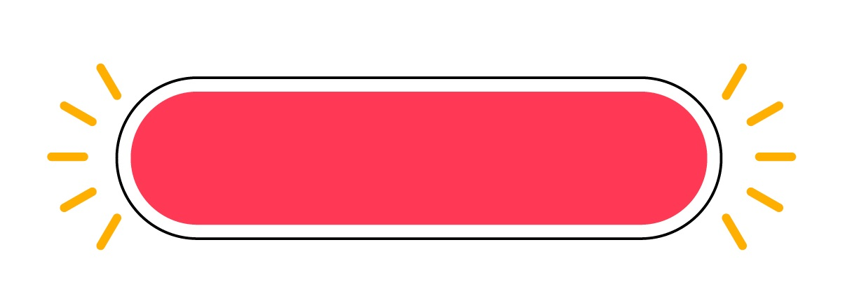
小結
透過這些情境，我們學習到人際相處要：
保持
理智
平等
恰當
回應/
拒絕
互相
尊重
圖片來源: http://www.freepik.com

Slide 11

總結
建立健康的人際關係
小貼士
言行曖昧 ≠ 真誠
放縱遷就 ≠ 愛
健康的戀愛關係：尊重 + 平等
明辨及拒絕不合理要求，避免單方面不斷付出
勿忘自己的需要和感受
提防貪圖個人利益或被對方支配
短暫的利益和感覺，可能會傷害自己及別人
戀愛不一定比單身好！
圖片來源: http://www.freepik.com
Notes:
大眾傾慕對象，可能會不時對傾慕者作出曖昧的行為和言詞，製造密切關係的假象，讓他們心存希望，繼續為其提供忠誠服務。顯然，此等曖昧的言行並非出於真誠，這種關係也非建基於互相尊重，是不平等的。
假如同學遇到心儀的對象時，宜抱持理性的態度，檢視自己會否為博取對方的好感，成為服務對方的工具而不自知，避免為討好對方而無論要求合理與否亦事事聽從，不斷付出，忘記自己的需要。
假如同學身邊擁有很多傾慕者，追求者眾，也要留心自己會否因個人的私心或貪圖利益，習慣不平等的單方面支配關係。
作為備受寵愛的大眾傾慕對象，或是不斷付出的傾慕者，都有一定程度的風險及影響。同學應自我警惕，不要因眼前短暫的利益和感覺，造成對自己及別人的長遠傷害。
單身或戀愛只是不同的感情狀態，戀愛不一定比單身好。同學要認清戀愛的真正意義，以正確的態度對待感情，避免因傳媒或朋友的影響而進入不平等的關係。

Slide 12
若你不論傾慕對象要求是否合理，都甘願做出各種討好的舉動，會對自己的情緒和生活造成負面影響。戀愛的真正意義包括尊重、溝通和體諒，決定投入戀愛前需要認清什麼人最適合自己。
除外貌/顏值之外，真正的萬人迷還應該有內涵：
  真正的魅力出自真誠、言行舉止具教養、默默行善、關懷社群、學識豐富、良好的人際關係、善待他人、知恩圖報等等。
我們要懂得自愛，慎思明辨，學習
與人相處時要保持理性、平等及
互相尊重。同時，學習回應及
拒絕別人無理要求的溝通技巧，
避免傷害自己及別人。
總
結

